Slide 1
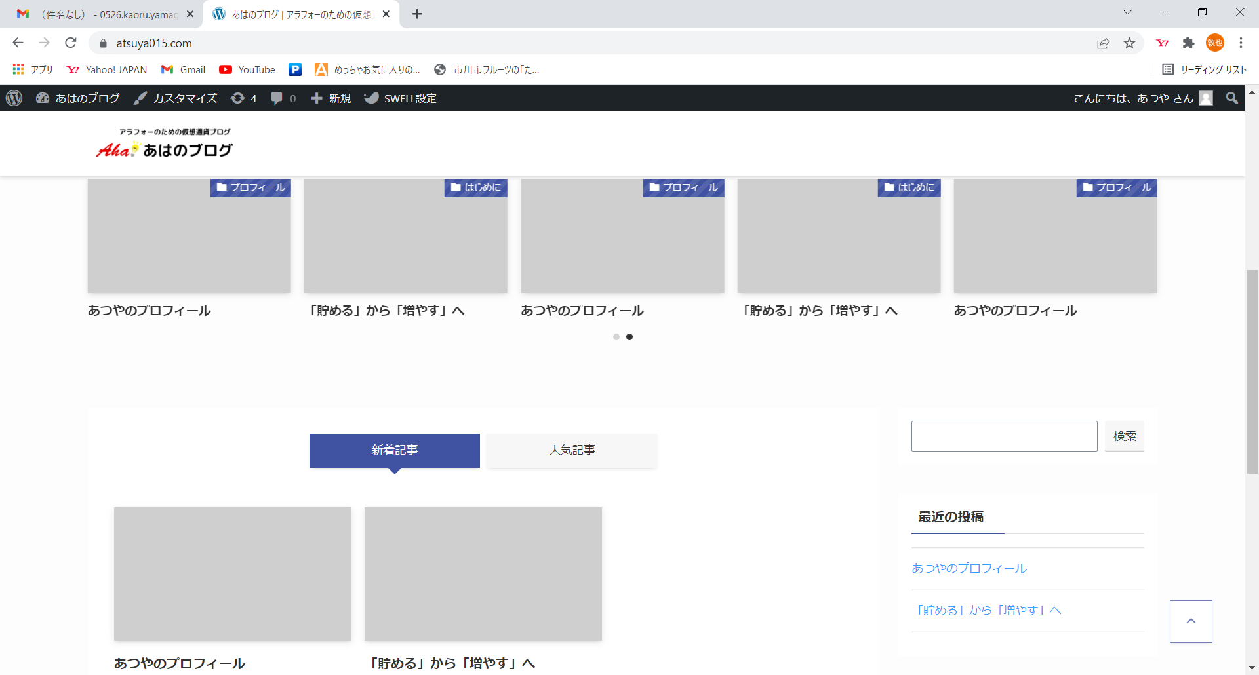
同じ内容の投稿が複数表示される現象
『あつやのプロフィール』と『「貯める」から「増やす」へ』を投稿
→ 下段では正しく表示されているが、上段では同じ内容の投稿が複数表示される

